Slide 1

UE2 : Méthodes utilisées en ingénierie de formation numérique
Objectif 2: Planifier l’évaluation des apprentissages
Présentation
^{Yannick Nleme Ze}
^{Barbara Class}
^{12.12.2024}
^{EduNumCT}

Slide 2
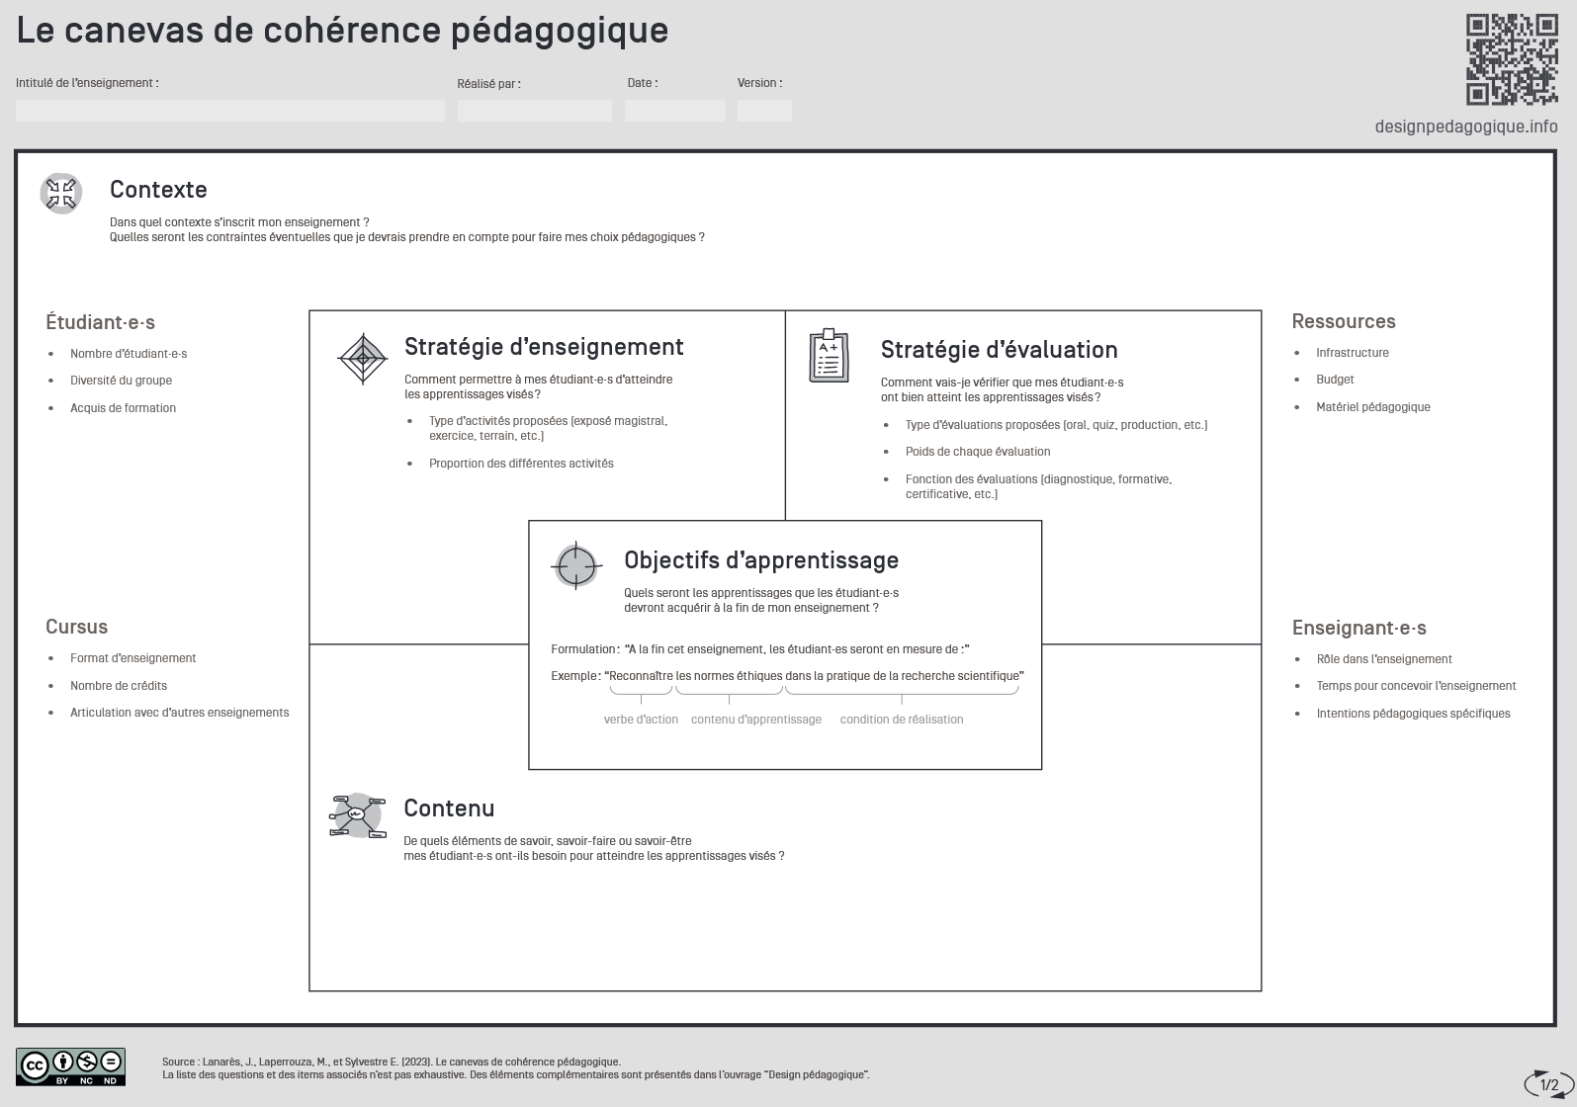

Objectifs
Maîtriser le concept de cohérence ou d’alignement pédagogique
Vidéo expliquant le canevas crée par le Centre de Soutien à l’Enseignement de l’Université de Lausanne: https://www.youtube.com/watch?v=z9i07bDJffA
Canevas en format pdf: https://designpedagogique.info/wp-content/uploads/2023/03/Design_pedagogique_canevas.pdf
Ouvrage complet: Lanarès, J., Laperrouza, M., & Sylvestre, E. (2023). Design pédagogique. https://doi.org/10.55430/8015VA01 : https://www.editionsepisteme.org/open_access_download/16/3

Slide 3
L’alignement pédagogique c’est…
Définition …
L'alignement pédagogique est un principe de cohérence pour la construction d'un cours.
Il existe lorsque :
Les objectifs d'apprentissage sont cohérents avec les activités pédagogiques et les stratégies d'évaluation.
« L’alignement pédagogique (Biggs, 1996) peut se définir comme la cohérence pédagogique entre les visées d’apprentissage, les stratégies et activités d’apprentissage et les méthodes d’évaluation de ces apprentissages.»
https://enseigner.uqam.ca/bases/alignement-pedagogique/

Slide 4
La cohérence pédagogique c’est…
Un enseignement s'organise autour de trois éléments:
les objectifs d'apprentissage
la stratégie d'enseignement
la stratégie d'évaluation
https://enseigner.unil.ch/ressources/wp-content/uploads/20CSE_IN_A_NUTSHELL_03_Coherence_Peda.pdf

Slide 5
Focus: l’évaluation des apprentissages
Stratégie d’évaluation: 6 critères
Lier l’évaluation aux objectifs d’apprentissage et aux activités pédagogiques
Permettre aux apprenants de se préparer en informant en amont
Évaluer les apprentissages à différents moments
Varier les méthodes d’évaluation pour pouvoir évaluer différents types d’apprentissages (connaissances, applications théoriques ou pratiques, attitudes ou comportements)
Rédiger des questions et des consignes claires afin de bien véhiculer les attentes
Corriger le plus objectivement possible, notamment en développant des grilles
https://www.enseigner.ulaval.ca/pedagogie/strategie-devaluation
https://enseigner.unil.ch/ressources/document/choisir-ses-strategies-devaluation/

Slide 6
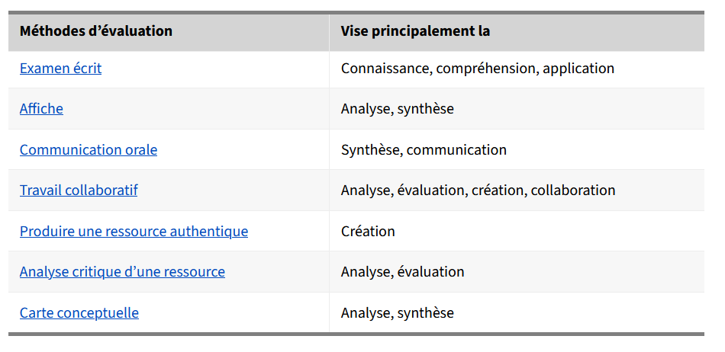
Focus: l’évaluation des apprentissages
Depuis les diapositives précédentes, assurez-vous d’avoir consulté les liens suivants:
Canevas de cohérence (vidéo): https://www.youtube.com/watch?v=z9i07bDJffA
Méthodes d’évaluation: https://www.enseigner.ulaval.ca/pedagogie/methodes-devaluation

Slide 7
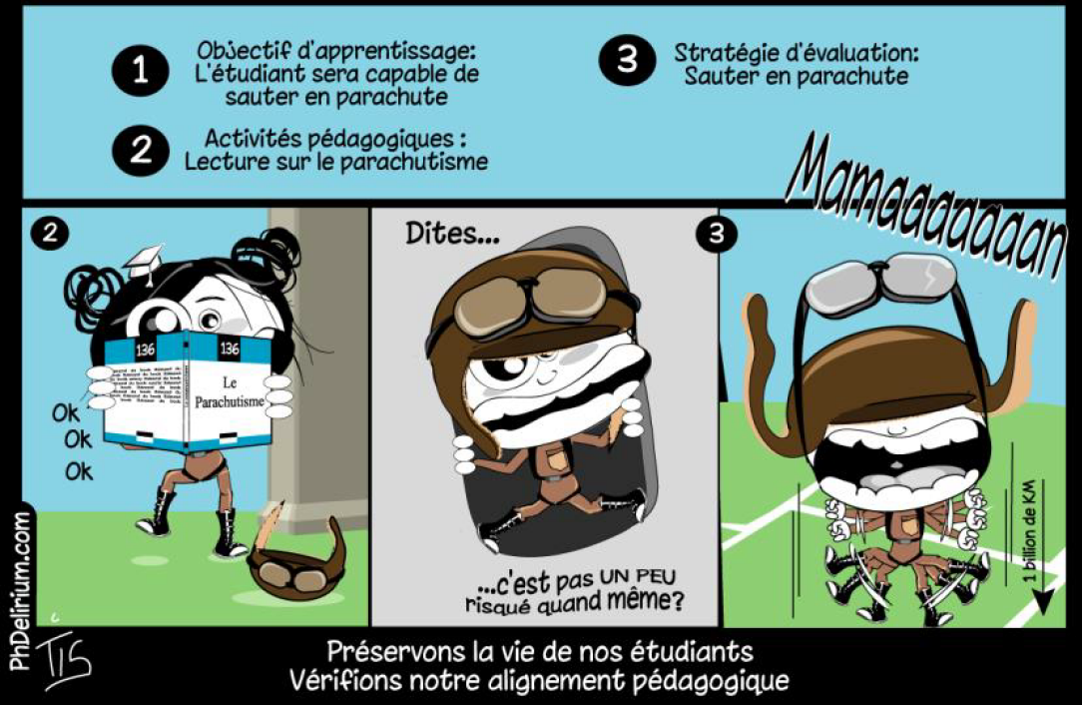
Pourquoi l'évaluation alignée est-elle importante ?
Un exemple introductif…
https://phdelirium.com/phd-cartoons/
Avez-vous déjà vécu une situation où ce que vous avez appris en cours ne correspondait pas à la manière dont vous avez été évalué ?
Pôle Ingénierie Pédagogique et Production Audiovisuelle (IPPA) - 2016
Notes:
Cet exemple humoristique montre que :
l’objectif d’apprentissage : « être en capacité de sauter en parachute » ne peut pas être atteint par la seule activité pédagogique proposée : « lecture sur le parachutisme ».
l’évaluation retenue : « sauter en parachute » est inadaptée à ce stade de la formation.

Slide 8
L'évaluation alignée pour l’apprenant
Des avantages pour l’apprenant
Clarifie les objectifs d'apprentissage.
Propose des activités variées adaptées aux différents apprentissages.
Assure des évaluations cohérentes avec ses apprentissages.
Renforce la motivation en expliquant la cohérence des tâches demandées.
Rend l'étudiant plus actif, favorisant un apprentissage en profondeur
Pôle Ingénierie Pédagogique et Production Audiovisuelle (IPPA) - 2016
Notes:
Pour l'étudiant :
Clarification des objectifs : L'alignement pédagogique aide à définir des objectifs d'apprentissage clairs. Cela permet à l'étudiant de mieux comprendre ce qu'il doit accomplir et ce qu'on attend de lui.
Activités variées et adaptées : En proposant des activités pédagogiques en lien direct avec les objectifs d'apprentissage, l'étudiant est exposé à diverses méthodes d'apprentissage, ce qui répond à différents styles et favorise une compréhension plus complète.
Évaluations cohérentes : Les évaluations sont alignées avec les activités et objectifs. L'étudiant sait donc que ce qui est évalué reflète ce qu'il a appris, ce qui réduit l'inquiétude liée à des évaluations perçues comme arbitraires.
Renforcement de la motivation : Lorsque les étudiants voient la cohérence entre les objectifs, les activités et les évaluations, ils comprennent mieux le sens des tâches demandées. Cela les rend plus motivés à participer activement.
Apprentissage en profondeur : La diversité des activités encourage l’étudiant à être plus actif dans son apprentissage, ce qui stimule un engagement plus profond avec le contenu et développe des compétences à long terme.

Slide 9
L'évaluation alignée pour l’enseignant
Des avantages pour l’enseignant
Restructure la pratique pédagogique.
Favorise des situations d'enseignement plus interactives.
Permet des évaluations anticipées et objectivées.
Pôle Ingénierie Pédagogique et Production Audiovisuelle (IPPA) – 2016
https://ippa.uca.fr/medias/fichier/construire-alignement-pedagogique_1521620812892-pdf
Notes:
Pour l'enseignant :
Restructuration de la pratique : L'alignement pédagogique conduit souvent les enseignants à repenser leur approche. Cela peut les aider à rendre leurs cours plus efficaces en assurant que chaque activité a un but clair.
Enseignement plus interactif : En structurant le cours autour de l'alignement, les activités pédagogiques sont plus engageantes et interactives, ce qui améliore l'expérience d’apprentissage.
Évaluations anticipées et objectivées : L'alignement permet de planifier les évaluations à l'avance, en s'assurant qu'elles mesurent précisément ce qui a été enseigné. Cela améliore la transparence pour les étudiants et rend les évaluations plus justes et objectives.

Slide 10
Une mise en œuvre en 6 étapes
Etape 1 : définition des objectifs et sous-objectifs, mais aussi des compétences
L'importance des objectifs d'apprentissage clairs, spécifiques et mesurables
Ils aident les enseignants à déterminer quelles connaissances, compétences et attitudes les étudiants doivent acquérir d'ici la fin du cours.
Ils permettent aux étudiants de comprendre exactement ce qu’ils doivent apprendre et à quel niveau de compétence.
Ils définissent ce qui doit être évalué et à quel degré de profondeur.
Taxonomie de Bloom : Classifier les objectifs
Niveaux cognitifs : Connaissance, compréhension, application, analyse, évaluation, création.
Pôle Ingénierie Pédagogique et Production Audiovisuelle (IPPA) – 2016
https://ippa.uca.fr/medias/fichier/construire-alignement-pedagogique_1521620812892-pdf
Notes:
Comment les objectifs déterminent le type d’évaluation
Les objectifs d'apprentissage influencent directement le choix des méthodes d'évaluation. En fonction de ce que l'on attend des étudiants, le type d'évaluation doit être adapté :
Objectifs de mémorisation (niveau bas) : Si l'objectif est d'apprendre des faits ou des concepts de base (ex. : "L'étudiant sera capable de rappeler les dates clés de la Révolution française"), l’évaluation peut prendre la forme de questions à choix multiples ou de tests de mémorisation.
Objectifs d'analyse ou d'évaluation (niveau élevé) : Si l'objectif est plus complexe, comme analyser ou évaluer des situations (ex. : "L'étudiant sera capable d'analyser les causes de la Révolution française"), il faut choisir des évaluations plus approfondies. Cela peut inclure des études de cas, des essais ou des projets, qui nécessitent une réflexion critique et une argumentation.

Slide 11
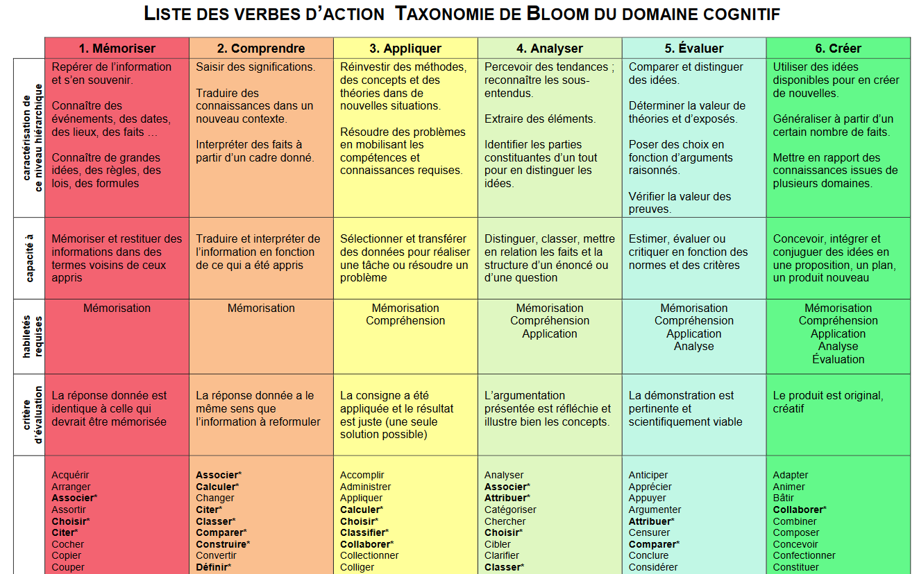
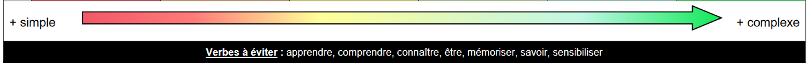
Etape 1
Etape 1 : définition des objectifs et sous-objectifs, mais aussi des compétences
Source: https://afeseo.ca/wp-content/uploads/2021/02/Taxonomie-cognitif-et-socio-affectif.pdf
Notes:
Étape 1 : Définition des objectifs et sous-objectifs, ainsi que des compétences
Conseil 1 : Utilisez la taxonomie de Bloom pour formuler des objectifs d’apprentissage clairs et progressifs. Par exemple, commencez par des objectifs de base (comprendre, mémoriser) et progressez vers des compétences plus complexes (analyser, créer).
Conseil 2 : Assurez-vous que les objectifs sont spécifiques et mesurables. Par exemple, au lieu de dire "les étudiants comprendront le sujet", préférez "les étudiants seront capables de résumer les concepts clés et de les appliquer dans des situations pratiques".
Conseil 3 : Identifiez non seulement les compétences théoriques (connaissances), mais aussi les compétences pratiques (savoir-faire) que les étudiants doivent acquérir.

Slide 12
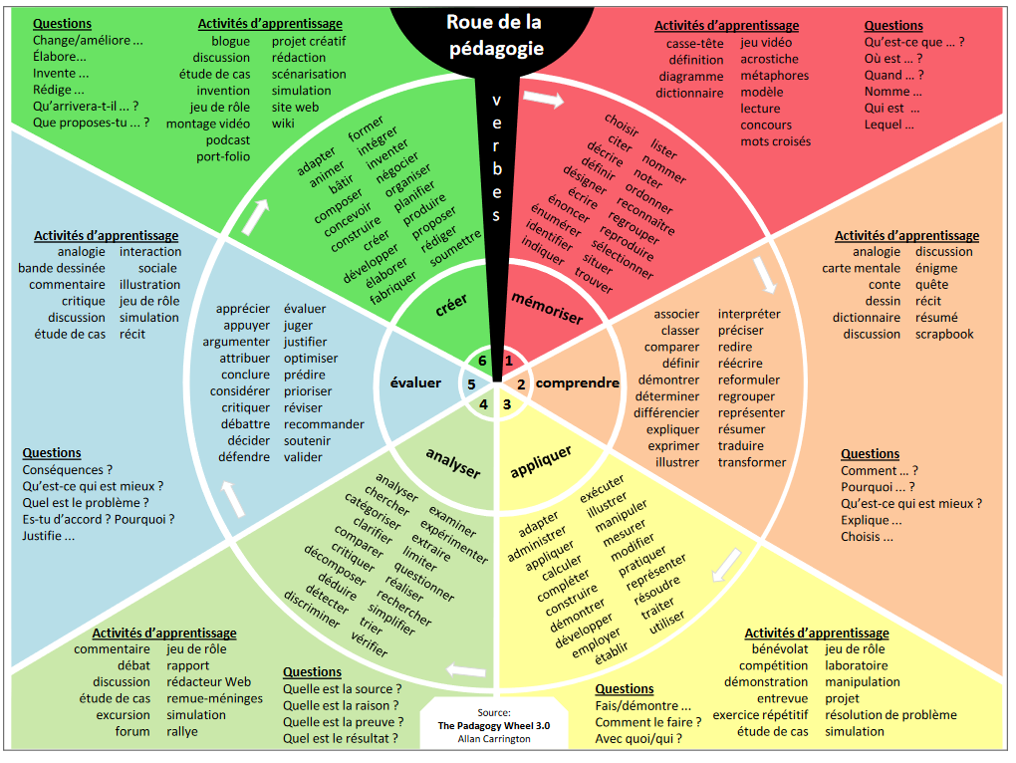
Etape 2
Etape 2 : choix de méthodes pédagogiques en fonction des objectifs
Source: https://afeseo.ca/wp-content/uploads/2021/02/Taxonomie-cognitif-et-socio-affectif.pdf
Pôle Ingénierie Pédagogique et Production Audiovisuelle (IPPA) - 2016
Notes:
Étape 2 : Choix des méthodes pédagogiques en fonction des objectifs
Conseil 1 : Adaptez les méthodes d'enseignement à chaque objectif. Pour les compétences analytiques, privilégiez les études de cas ou la résolution de problèmes ; pour les compétences pratiques, optez pour des travaux pratiques ou des simulations.
Conseil 2 : Intégrez des méthodes actives (travaux de groupe, débats, jeux de rôle) pour encourager l'apprentissage en profondeur et l'engagement actif des étudiants.
Conseil 3 : Variez les activités pour répondre aux différents styles d'apprentissage. Certains étudiants apprennent mieux visuellement, d'autres par l’action ou l’interaction.

Slide 13
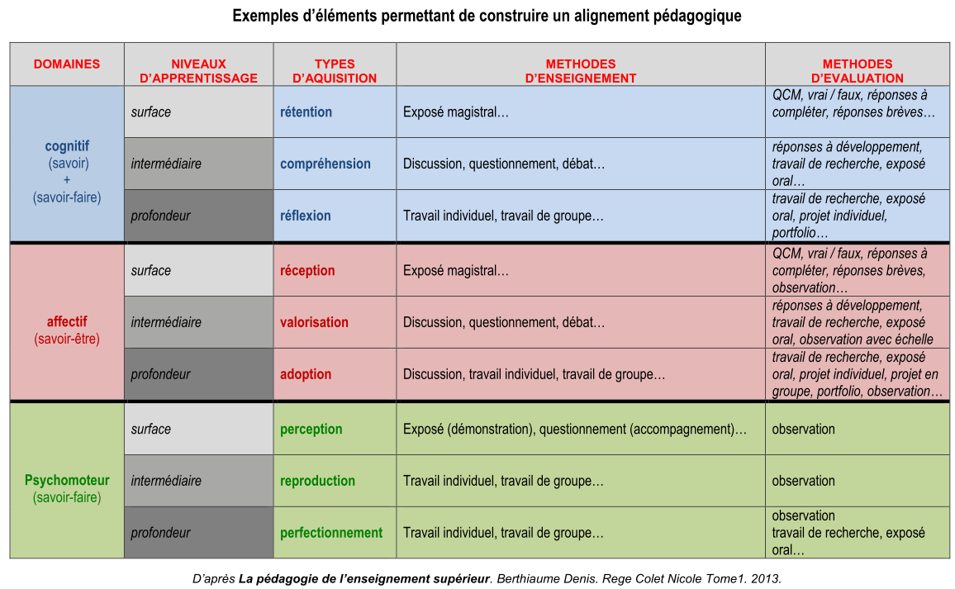
Etape 3
Étape 3 : Choisir les méthodes d’évaluation en fonction des objectifs
1. Alignez chaque évaluation avec un ou plusieurs objectifs d’apprentissage spécifiques.
Pôle Ingénierie Pédagogique et Production Audiovisuelle (IPPA) – 2016
https://ippa.uca.fr/medias/fichier/construire-alignement-pedagogique_1521620812892-pdf

Slide 14
Etape 3 (2)
Étape 3 : Choisir les méthodes d’évaluation en fonction des objectifs
2. Créer des critères d'évaluation transparents
Objectivité : Des critères d'évaluation clairs assurent une évaluation juste et équitable pour tous les étudiants.
Transparence : Les étudiants savent à quoi s'attendre et ce qui est attendu d’eux pour atteindre chaque niveau de performance.
Feedback précis : Une grille d'évaluation fournit des indications spécifiques sur les forces et les points à améliorer.
Cohérence : Elle permet à tous les enseignants d’évaluer de manière similaire, surtout dans des évaluations en groupe.
Pôle Ingénierie Pédagogique et Production Audiovisuelle (IPPA) – 2016
https://ippa.uca.fr/medias/fichier/construire-alignement-pedagogique_1521620812892-pdf
Notes:
Utilisez des critères d'évaluation transparents et des grilles d’évaluation (rubriques) pour que les étudiants comprennent exactement ce qui est attendu et puissent s'autoévaluer.

Slide 15
Etape 3 (3)
Étape 3 : Créer des critères d'évaluation transparents
Source: https://afeseo.ca/wp-content/uploads/2021/02/Taxonomie-cognitif-et-socio-affectif.pdf

Slide 16
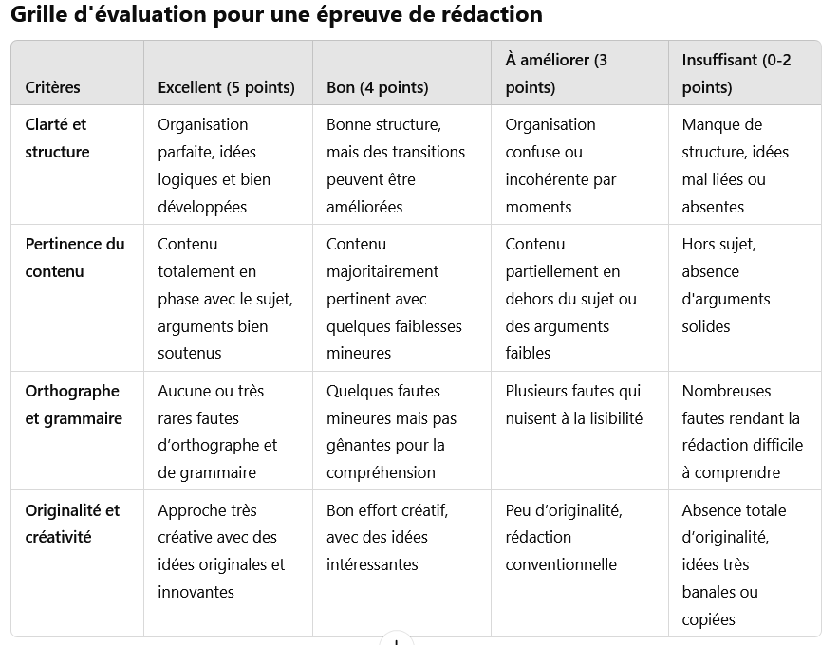
Etape 3 (4)
Étape 3 : Choisir les méthodes d’évaluation en fonction des objectifs

Slide 17
Etape 4
Étape 4 : Planifier l'évaluation dans le syllabus
Importance de l'intégration des évaluations dans le syllabus
Clarté et anticipation : Les étudiants savent dès le début comment et quand ils seront évalués, ce qui les aide à s'organiser.
Engagement : Les critères d'évaluation clairs motivent les étudiants à répondre aux attentes.
Cohérence : Aligner les objectifs, activités et évaluations dès le départ renforce l'efficacité pédagogique.
Pôle Ingénierie Pédagogique et Production Audiovisuelle (IPPA) - 2016
Notes:
Ce que le syllabus doit inclure :
Dates des évaluations : Préciser quand auront lieu les évaluations formatives et sommatives.
Types d’évaluation : Indiquer si ce seront des quiz, examens, projets, présentations, etc.
Critères d’évaluation : Détailler les grilles d‘évaluation ou critères pour chaque type d’évaluation afin que les étudiants sachent ce qui sera pris en compte.

Slide 18
Etape 5
Étape 5 : Utiliser la technologie pour optimiser l'évaluation
Quelques outils numériques pour l'évaluation alignée
Moodle : Quiz, devoirs, suivi des progrès.
Google Forms : Quiz simples avec correction automatisée et analyse des résultats.
Quiz interactifs en ligne : Kahoot!, Socrative pour des évaluations ludiques en temps réel.
Pôle Ingénierie Pédagogique et Production Audiovisuelle (IPPA) - 2016
Notes:
Outils numériques pour faciliter l'évaluation alignée
Moodle : Plateforme d'apprentissage qui permet de créer des quiz, des devoirs et des évaluations personnalisées, avec des outils de suivi pour l'enseignant.
Google Forms : Outil simple pour concevoir des quiz et sondages, avec correction automatisée et analyse des résultats.
Quiz interactifs en ligne : Utilisation de plateformes comme Kahoot! ou Socrative pour des évaluations ludiques et en temps réel.
Avantages de ces outils :
Évaluation continue : Permettent d'intégrer des quiz réguliers et des évaluations formatives tout au long du cours.
Feedback automatisé et rapide : Les étudiants reçoivent des corrections immédiates, ce qui renforce leur apprentissage et améliore leur progression.

Slide 19
Etape 6
Étape 6 : Donner un feedback constructif
Importance du feedback détaillé
Aide à la progression : Le feedback guide les étudiants sur leurs erreurs et comment s'améliorer.
Motivation : Il valorise les points forts et propose des améliorations.
Exemples de feedback constructif
Exemple positif : "Ton argumentation est bien structurée, et tes exemples sont pertinents. Continue à approfondir tes analyses en ajoutant plus de références."
Exemple d'amélioration : "Tes idées sont intéressantes, mais elles manquent de clarté. Essaie d'organiser ton plan plus rigoureusement pour rendre ta pensée plus fluide."
Pôle Ingénierie Pédagogique et Production Audiovisuelle (IPPA) - 2016

Slide 20
Focus sur la méthode d’évaluation ?
Définition : La méthode d’évaluation fait référence à l’approche ou la stratégie générale utilisée pour mesurer les apprentissages ou les compétences des apprenants.
Exemples :
Évaluation formative : Évaluer en cours de formation pour guider l’apprentissage (par exemple, quiz, autoévaluations, évaluation par les pairs).
Évaluation sommative : Évaluer à la fin d’un module ou d’un programme pour vérifier l’atteinte des objectifs d’apprentissage (par exemple, examen final, projet).
Évaluation diagnostique : Évaluer au début d’un cours pour cerner les connaissances initiales.

Slide 21
Focus sur le moyen d’évaluation ?
Définition : Le moyen d’évaluation désigne l’outil ou l’instrument spécifique utilisé pour évaluer l’apprenant. Cela peut être un dispositif matériel ou une technique précise qui permet de recueillir des informations sur les apprentissages.
Exemples :
Questionnaire à choix multiples (QCM) : Pour tester la mémorisation ou la compréhension rapide.
Examen écrit : Rédaction pour évaluer la capacité de synthèse et d’analyse.
Présentation orale : Évaluer la communication et la compréhension orale.
Portfolio : Suivi des progrès sur la durée avec des échantillons de travaux.

Slide 22
Précis des meilleures pratiques pour l’évaluation à distance
Conseils généraux : Rédigez des consignes claires, explicites, et complètes qui répondent aux questions que pourraient se poser les étudiants
Précisez vos attentes, ou le résultat attendu (nombre de mots, d’arguments, etc.).
Présentez vos critères ou la grille d’évaluation (concision, pertinence, clarté, etc.) aux étudiants.
Si l’évaluation est à réponse objective et qu’elle comprend plusieurs pages, informez-en les étudiants.
Précisez la durée de l’évaluation. Si elle est en ligne, accordez du temps aux étudiants pour qu’ils effectuent les manipulations techniques nécessaires.
Dites si le matériel de cours est permis ou non. Dans l’affirmative, précisez quel matériel est autorisé.
Communiquez la date approximative à laquelle les évaluations seront corrigées et transmises aux étudiants.
Explicitez les mesures d’accommodements mises en place pour les étudiants en situation de handicap (par ex. adaptation de la durée de l’épreuve).
Centre de pédagogie universitaire de l’Université de Montréal (CPU). (2021). Ressource modifiée de Précis des meilleures pratiques pour l’évaluation à distance. CPU. (2020).
https://cpu.umontreal.ca/fileadmin/cpu/documents/enseignement-apprentissage/evaluation-apprentissages/evaluation-en-ligne/PrecisBonnesPratiquesEvaluationsADistance.pdf

Slide 23
Précis des meilleures pratiques pour l’évaluation à distance (2)
Évaluation à réponse objective VS à réponse construite
Une évaluation est dite à réponse objective quand la réponse attendue de la part de l’étudiant peut être : unique (question à choix unique), par exemple trouver l’énoncé exact parmi un ensemble d’énoncés et répondre par vrai ou par faux à une affirmation ; multiple (question à choix multiple), par exemple indiquer les propositions qui sont vraies ; fermée (question à réponse unique), par exemple compléter une phrase par un mot ou un groupe de mots.
Avantages et inconvénients: rapides à corriger, mais elles exigent des efforts de conception importants.
Centre de pédagogie universitaire de l’Université de Montréal (CPU). (2021). Ressource modifiée de Précis des meilleures pratiques pour l’évaluation à distance. CPU. (2020).
https://cpu.umontreal.ca/fileadmin/cpu/documents/enseignement-apprentissage/evaluation-apprentissages/evaluation-en-ligne/PrecisBonnesPratiquesEvaluationsADistance.pdf

Slide 24
Précis des meilleures pratiques pour l’évaluation à distance (3)
Bonnes pratiques pédagogiques sur les évaluations à réponses objectives :
Rattacher les questions à une mise en situation réelle ou réaliste. Cette mise en situation peut être présentée au moyen d’un court texte écrit, d’un audio ou d’une vidéo.
Cibler la compréhension des contenus, plutôt que leur simple restitution ou mémorisation. Autrement dit, éviter de copier-coller les passages d’un manuel.
Tenir compte des principales règles de rédaction de ce type d’évaluation :
Formuler des réponses claires de longueur équivalente qui sont indépendantes les unes des autres.
Présenter une amorce (énoncé de départ) à la forme affirmative.
Éviter « Toutes ces réponses » ou « Aucune de ces réponses ».
Pour diminuer les effets du hasard, prévoir 4 ou 5 choix de réponse.
Demander aux étudiants de justifier brièvement chacune de leurs réponses.
Centre de pédagogie universitaire de l’Université de Montréal (CPU). (2021). Ressource modifiée de Précis des meilleures pratiques pour l’évaluation à distance. CPU. (2020).
https://cpu.umontreal.ca/fileadmin/cpu/documents/enseignement-apprentissage/evaluation-apprentissages/evaluation-en-ligne/PrecisBonnesPratiquesEvaluationsADistance.pdf

Slide 25
Précis des meilleures pratiques pour l’évaluation à distance (4)
Une évaluation est dite à réponse construite quand l’étudiant doit produire une réponse originale, de son cru, à partir d’une mise en situation (étude de cas, cas, etc.). Il n’y a donc pas une seule « bonne » réponse, mais plusieurs « bonnes » réponses possibles.
Avantages : Elle permet d’évaluer les 3 P des étudiants, soit :
le produit (production) ;
le processus (démarche) ;
le propos (discours sur le processus et/ou le produit pouvant prendre la forme, par exemple, de justifications, d’explications, de critiques ou de réflexions).
Inconvénients : En contrepartie, il exige plus de temps de conception et de correction.
Centre de pédagogie universitaire de l’Université de Montréal (CPU). (2021). Ressource modifiée de Précis des meilleures pratiques pour l’évaluation à distance. CPU. (2020).
https://cpu.umontreal.ca/fileadmin/cpu/documents/enseignement-apprentissage/evaluation-apprentissages/evaluation-en-ligne/PrecisBonnesPratiquesEvaluationsADistance.pdf

Slide 26
Précis des meilleures pratiques pour l’évaluation à distance (5)
Une évaluation est dite à réponse construite quand l’étudiant doit produire une réponse originale, de son cru, à partir d’une mise en situation (étude de cas, cas, etc.). Il n’y a donc pas une seule « bonne » réponse, mais plusieurs « bonnes » réponses possibles.
Bonnes pratiques pédagogiques :
Évaluer non seulement le produit, mais aussi le processus et le propos des étudiants ;
Utiliser des mises en situation complexe, idéalement le plus près possible de la réalité ;
Utiliser une grille à échelle descriptive explicitant vos critères d’évaluation ;
Offrir des rétroactions personnalisées.
Centre de pédagogie universitaire de l’Université de Montréal (CPU). (2021). Ressource modifiée de Précis des meilleures pratiques pour l’évaluation à distance. CPU. (2020).
https://cpu.umontreal.ca/fileadmin/cpu/documents/enseignement-apprentissage/evaluation-apprentissages/evaluation-en-ligne/PrecisBonnesPratiquesEvaluationsADistance.pdf

Slide 27
Alléger le stress des personnes étudiantes
La réussite des étudiants est influencée par des facteurs cognitifs, physiques et émotionnels. Un stress excessif nuit à cette réussite. Les méthodes suivantes réduisent le stress et améliorent l'apprentissage par des retours réguliers et structurés.
Banque de questions en autocorrection : Feedback immédiat et ressources pour corriger les erreurs, favorisant l'autonomie.
Questions d’examen "types" pour autoévaluation : Exercices d'autoévaluation avec critères réels, suivis de discussions pour clarifier les points mal maîtrisés.
Travail en plusieurs étapes : Projet avec rétroactions régulières et variées, chaque étape tenant compte des retours précédents.
Évaluation par les pairs et exemples de productions précédentes : Comparer ses travaux à ceux de pairs ou d'années précédentes pour mieux comprendre les critères d'évaluation.
Grille critériée : Rétroaction claire sur des tâches complexes, avec des niveaux de maîtrise précis, réduisant la subjectivité.
Beaulieu, M. (2021, février). Alléger le stress des personnes étudiantes en adaptant nos pratiques d’évaluation. Perspectives SSF. Service de soutien à la formation, Université de Sherbrooke. https://perspectivesssf.espaceweb.usherbrooke.ca/2019/06/01/alleger-le-stress-des-etudiantes-et-etudiants-en-adaptant-nos-pratiques-devaluation/

Slide 28
Évaluation dans un cours hybride
L'évaluation dans un cours en format hybride peut se réaliser à travers trois modalités : en présence, à distance synchrone ou à distance en asynchrone.
En présence :
Privilégier les évaluations en présence pour les examens ou tests visant la vérification des connaissances déclaratives ou procédurales.
Avantages et inconvénients :
Validation de l'identité, contrôle possible de l'accès à des ressources non permises ;
En fonction des mesures sanitaires en place, il se peut que la passation d'examens en présence représente des enjeux particuliers ou soit impossible.
Pelletier, C. (2020). L’évaluation en formation hybride. Pôle d'innovation technopédagogique. Université de Sherbrooke, fabrique REL. CC BY.
https://fabriquerel.org/wp-content/uploads/evaluer-cours-hybride-UdeS-fabriqueREL.docx

Slide 29


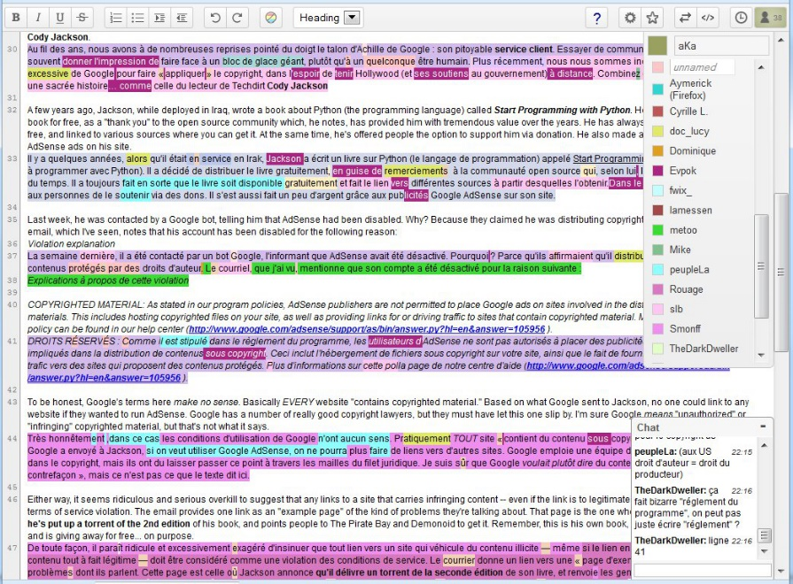
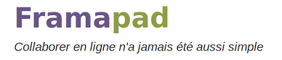
Évaluation dans un cours hybride
L'évaluation dans un cours en format hybride peut se réaliser à travers trois modalités : en présence, à distance synchrone ou à distance en asynchrone.
À distance synchrone :
Des examens ou présentations orales en ligne.
Les outils de webconférence (ex : Adobe Connect, Teams) permettent des prestations en direct ainsi que l'enregistrement de celles-ci.
Avantages et inconvénients :
Les fonctionnalités interactives (main levée, clavardage) favorisent l'échange.
La rétroaction est immédiate, et l'évaluation rapide.
Toutefois, ces épreuves peuvent prendre du temps et générer du stress chez les étudiants.
Pelletier, C. (2020). L’évaluation en formation hybride. Pôle d'innovation technopédagogique. Université de Sherbrooke, fabrique REL. CC BY.
https://fabriquerel.org/wp-content/uploads/evaluer-cours-hybride-UdeS-fabriqueREL.docx

Slide 30

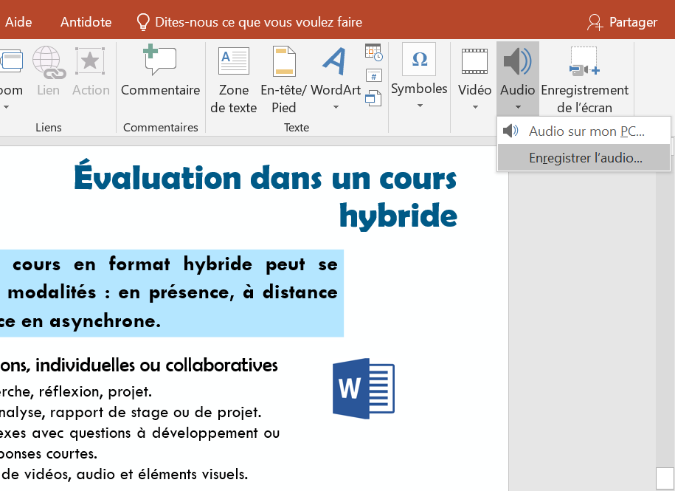
Évaluation dans un cours hybride
L'évaluation dans un cours en format hybride peut se réaliser à travers trois modalités : en présence, à distance synchrone ou à distance en asynchrone.
À distance asynchrone : plusieurs options, individuelles ou collaboratives
Travail écrit : Résumé, synthèse, recherche, réflexion, projet.
Rapport : Travail contextuel comme analyse, rapport de stage ou de projet.
Examen maison : Évaluations complexes avec questions à développement ou études de cas, évitant les QCM ou réponses courtes.
Présentation multimédia : Utilisation de vidéos, audio et éléments visuels.
Avantages et inconvénients :
Évaluation des compétences complexes, sollicitent un haut niveau cognitif et un fort engagement,
mais temps de correction potentiellement important.
Pelletier, C. (2020). L’évaluation en formation hybride. Pôle d'innovation technopédagogique. Université de Sherbrooke, fabrique REL. CC BY.
https://fabriquerel.org/wp-content/uploads/evaluer-cours-hybride-UdeS-fabriqueREL.docx

Slide 31
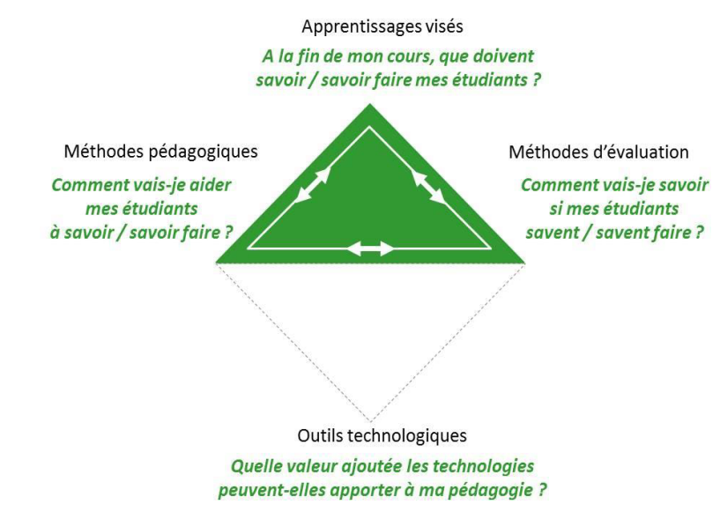
Pourquoi l'évaluation alignée est-elle importante ?
Définition …
Avec les outils numériques:
Dans un cours incluant des outils numériques, ces derniers doivent aussi être en adéquation avec les objectifs.
Pôle Ingénierie Pédagogique et Production Audiovisuelle (IPPA) – 2016
https://ippa.uca.fr/medias/fichier/construire-alignement-pedagogique_1521620812892-pdf
Notes:
La technologie joue un rôle clé dans l'alignement pédagogique en facilitant la cohérence entre les objectifs, les méthodes d'enseignement et les évaluations.
Pour les objectifs : Les outils numériques personnalisent les parcours d'apprentissage et offrent des ressources variées.
Pour les méthodes d’enseignement : Elle encourage l'apprentissage actif avec des outils collaboratifs (forums, wikis) et des simulations virtuelles.
Pour les évaluations : Les plateformes en ligne permettent des évaluations adaptées, automatiques et donnent un feedback rapide.

Slide 32
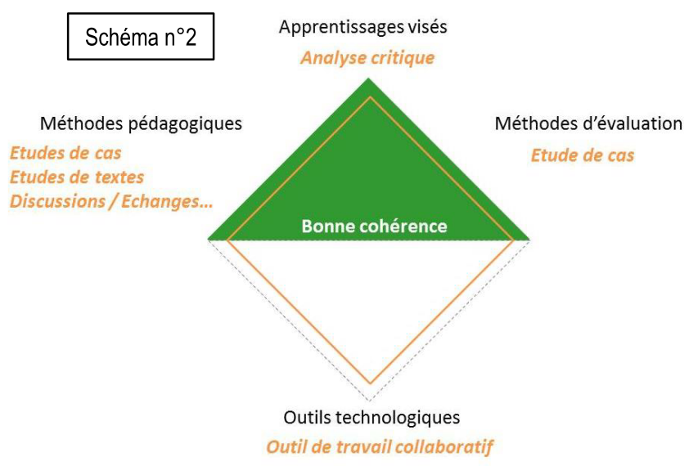
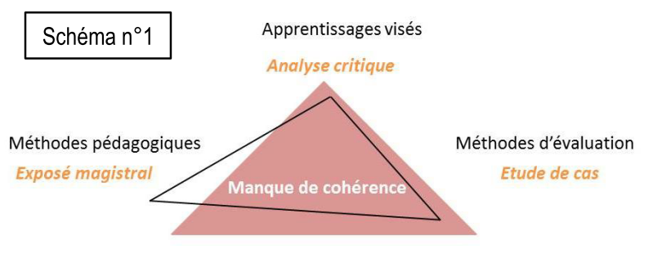
Pourquoi l'évaluation alignée est-elle importante (2) ?
Visualisons l'alignement pédagogique,
Pôle Ingénierie Pédagogique et Production Audiovisuelle (IPPA) – 2016
https://ippa.uca.fr/medias/fichier/construire-alignement-pedagogique_1521620812892-pdf
Notes:
Dans le schéma illustratif n°1, l’alignement pédagogique n’est pas respecté : si l’enseignant veut développer l’esprit critique de ses étudiants, en utilisant notamment des études de cas pour évaluer leur capacité à analyser des situations professionnelles, il ne doit pas faire reposer son enseignement uniquement sur un cours magistral.
Le schéma n°2 illustre un alignement cohérent : l’analyse critique sera travaillée activement en pratiquant des mises en situation, des études de cas et de textes, des discussions, des échanges, des simulations… La méthode d’évaluation choisie, qui est une étude de cas, est en adéquation avec ce à quoi les étudiants se seront préparés. Les outils technologiques utilisés leur permettront le travail en groupe et les échanges

Slide 33
Ressources complémentaires
Podcasts repenser l’évaluation par le Louvain Learning Lab : https://www.podcastics.com/podcast/repensons-les-evaluations/
Evaluation diagnostique: https://wiki.teluq.ca/wikitedia/index.php/Evaluation_diagnostique
Evaluation formative: https://wiki.teluq.ca/wikitedia/index.php/%C3%89valuation_formative
Evaluation sommative: https://wiki.teluq.ca/wikitedia/index.php/%C3%89valuation_sommative
Le tutorat à distance: https://www.cnfpt.fr/sites/default/files/guide_pratique_-_tutorat_a_distance.pdf
Learning analytics (traces d’apprentissage): https://ciel.unige.ch/2023/04/learning-analytics-ou-comment-lire-les-traces-numeriques-pour-aider-les-etudiant-e-s-en-difficulte/
Evaluation et intelligence artificielle: https://enseigner.unil.ch/ressources/enseigner/prax-ia/
Evaluation dans la formation à distance par UniDistance: https://miro.com/app/board/uXjVKXaSVFU=/

Slide 34
Activité
Au sein de votre groupe et/ou individuellement, appropriez-vous et remplissez le canevas de cohérence pour une séquence d’apprentissage en lien avec votre étude de cas: https://designpedagogique.info/wp-content/uploads/2023/03/Design_pedagogique_canevas.pdf

Slide 35
Merci !
Des questions ?

